Slide 1
Ayudantía Derecho de Aguas
Martes 14 de junio
Primer Semestre 2022
Universidad de Chile, Facultad de Derecho.
Profesora Pilar Moraga Sariego
Ayudantes Felipe Contardo Cortés y Vicente Díaz Galleguillos
Notes:
Pipe
Avisar que, sin perjuicio de que se señalen en esta sesión, los cambios de reforma serán vistos en profundidad la próxima sesión. Por lo que esta parte será principal prereforma, salvo señalemos expresamente algo. Lo más seguro dejemos varios títulos en ese sentido.
Advertir que me tendré que retirar por otro compromiso.

Slide 2
Objetivos
Exponer la estructura del Código de Aguas.
Referir las características de los DAA.
Resumir el procedimiento de constitución de DAA y la posibilidad de oposición.
Repasar el procedimiento de reconocimiento de aguas indígenas.
Describir los elementos esenciales de las organizaciones de usuarios.
Responder dudas particulares.
Notes:
Pipe

Slide 3

1) Estructura del Código de Aguas
Notes:
Pipe

Slide 4
Libros del Código de Aguas
Primero
Segundo
Tercero
Disposiciones Transitorias
(Art. 1 a 129 bis 21º)
De las Aguas y del Derecho de Aprovechamiento
(art. 130 a 293)
De los Procedimientos
(Art. 294 a 317)
(Art. 1 transitorio a 13 transitorio)
Notes:
Pipe

Slide 5
Libro Primero: De las Aguas y del Derecho de Aprovechamiento
Título I: Disposiciones Generales | Art. 1 a 4.
Título II: Del Dominio y Aprovechamiento de las Aguas. | Art. 5 a 19.
Título III: De la Adquisición del Derecho de Aprovechamiento. | Art. 20 a 29.
Título IV: De los cauces de las Aguas. | De los álveos o cauces naturales: Art. 30 a 34. De los álveos de aguas detenidas: Art. 35. De los cauces artificiales y de otras obras: Art. 36 a 38. De la concesión de cauces de uso público para conducir aguas de aprovechamiento particular: Art. 39 y 40. Disposiciones especiales: Art. 41 y 42.
Título V: De los Derrames y Drenajes de Agua | De los derrames: Art. 43 a 46. De los drenajes: Art. 47 a 52. Normas generales: Art. 53 a 55.
Notes:
Pipe
11 Títulos.
Título I:
Conceptos básicos:
Aguas marítimas y terrestres.
Aguas superficiales y subterráneas.
Aguas corrientes detenidas.
Art. 3: Principio de Unidad de Corrientes.
Título II:
Art. 5: Bien Nacional de Uso Público
Reforma 2022: Agrega DHAS. Interés Público en DAA.
Características
Derecho real.
Consuntivos o no consuntivos.
De ejercicio permanente / eventual.
Continuo / discontinuo / alternado.
Título III:
Art. 41 (Disposiciones especiales) Modificaciones de cauces naturales o artificiales que puedan causar daño a la vida. Autorización DGA.

Slide 6
Libro Primero: De las Aguas y del Derecho de Aprovechamiento
Título VI: De las Aguas Subterráneas | Normas generales: Art. 56 y 57. De la exploración de las aguas subterráneas: Art 58 y 58 bis. De la explotación de aguas subterráneas: Art. 59 a 68.
Título VII: De las Servidumbres e Hipotecas | De las Servidumbres: Disposiciones generales: Art. 69 a 72. De la servidumbre natural de escurrimiento: Art. 73 a 75. De la servidumbre de acueducto: Art. 76 a 93. De las servidumbres de derrames y de drenaje: Art. 94 y 95. De otras servidumbres necesarias para ejercer el derecho de aprovechamiento: Art. 96 a 98. De la Servidumbre de abravadero: Art. 99 a 102. De la Servidumbre de camino de sirga: Art. 103 a 106. De a servidumbre para investigar: Art. 107. De las servidumbres voluntarias: Art. 108. De la extinción de las servidumbres: Art. 109. De la hipoteca del Derecho de Aprovechamiento: Art. 110 y 111.
Notes:
Pipe
Título VI:
Art. 56: Permiso a cavar en suelo propio para bebida y uso doméstico. Aguas del Minero.
Exploración y Explotación
Art. 63 zona de prohibición.
Art. 65 áreas de restricción.

Slide 7
Libro Primero: De las Aguas y del Derecho de Aprovechamiento
Título VIII: Del Registro de Aguas, de la Inscripción de los Derechos de Aprovechamiento y del Inventario del Recurso | Art. 112 a 122 bis.
Título IX: De las Acciones Posesorias sobre Aguas y de la Extinción del Derecho de Aprovechamiento | Art. 123 a 129.
Título X: De la Protección de las Aguas y Cauces | Art. 129 bis a 129 bis 3º.
Título XI: Del Pago de una Patente por la No Utilización de las Aguas | Art. 129 bis 4 a 129 bis 21º.
Notes:
Pipe
Título VIII:
Art. 112: Registro de Aguas del CBR.
Art. 113: Perfeccionamiento actos/contratos traslaticios de dominio DAA.
Art. 122: Catastro Público de Aguas.
Título X:
Caudal Ecológico Mínimo.
Título VIII:
Título VIII:

Slide 8
Libro Segundo: De los Procedimientos
Título I: De los Procedimientos Administrativos | Normas comunes: Art. 130 a 139. Normas especiales: De la Constitución del Derecho de Aprovechamiento: Art. 140 a 150. De la Construcción, Modificación, Cambio y Unificación de Bocotomas: Art. 151 a 157. Del cambio de fuente de abastecimiento: Art. 158 a 162. Del traslado del ejercicio de los derechos de aprovechamiento: Art. 163 De la formación de roles provisionales de usuarios por la Dirección General de Aguas: Art. 164 a 170. De las modificaciones en cauces naturales o artificiales: Art. 171 a 172. De la fiscalización: Art. 172 bis a 172 sexies. De las Sanciones: Art 173 a 176.
Notes:
Pipe
Título I:
Normas comunes:
Publicidad.
Oposición.
Art. 136: Recurso de Reconsideración (Administrativo).
Art. 137: Recurso de Reclamación (Judicial)

Slide 9
Libro Segundo: De los Procedimientos
Título II: De los Procedimientos Judiciales en los Juicios sobre Aguas en General | Normas generales: Art. 177 a 179. Del amparo judicial: Art. 181 a 185. Del arbitraje: Art. 185 bis.
Título III: De las Organizaciones de Usuarios | De las Comunidades de Aguas: Art. 187 a 251. De la Comunidades de Obras de Drenaje: Art. 252 a 256. De las Asociaciones de Canalistas y otras Organizaciones de Usuarios: Art. 257 a 262. De las Juntas de Vigilancia: Art. 263 a 282. Normas Comunes para las Organizaciones: Art. 283 a 293.
Notes:
Pipe
Amparo Judicial.
Art. 282: Junta de vigilancia o cualquier interesado puede solicitar declaración del agotamiento de las fuentes naturales de agua. No más DAA consuntivos permanentes.

Slide 10
Libro Tercero
Título I: De la Construcción de Ciertas Obras Hidráulicas | Art. 294 a 297.
Título II: De la Dirección General de Aguas | Art. 298 a 307 bis.
Título Final: Disposiciones Generales | Art. 308 a 317.
Notes:
Pipe
Art. 294: Obras mayores.
Art. 314: Zonas de escasez (6 meses)

Slide 11
2) Características de los Derechos de Aprovechamiento de Aguas (DAA)
Notes:
Pipe

Slide 12
Sobre las aguas:
Art. 5: “Las aguas son bienes nacionales de uso público y se otorga a los particulares el derecho de aprovechamiento de ellas, en conformidad a las disposiciones del presente código”
Sobre los derechos de aprovechamiento de aguas:
Art. 6: Derecho real (uso, goce y disposición).
Art. 7: Expresado en volumen por unidad de tiempo (Ej: Litros por segundo).
Art. 12:
  Consuntivos (art. 13) / no consuntivos (art. 14).
  De ejercicio permanente (art. 16) / eventual (art. 18)
  Continuo / discontinuo / alternado.
Notes:
Art. 5:
Reforma 2022: DHAS. Interés Público en DAA.
Continuo / Discontinuo / Alternado:
Continuo: Permiten usar el agua en forma ininterrumpida durante las veinticuatro horas del día.
Si el acto de constitución del DAA no expresa otra cosa, se entenderá que es continuo (default).
Discontinuo: Permiten usar agua ciertos periodos.
Alternado: Uso del agua se distribuye entre dos o más personas que se turnan sucesivamente.

Slide 13
3) Constitución de Derechos de Aprovechamiento de Aguas (DAA)
Notes:
Pipe

Slide 14
¿Qué habilita el uso de las aguas?
DAA: Reconocimiento / Regularización
Ministerio de la Ley
DAA:
Acto de Autoridad (DGA)
Notes:
Pipe
El hecho de que existan distintas maneras por las cuales puedan usarse las aguas, o crearse o reconocerse los DAA, provoca un problema considerable para la gestión de las aguas, ya que no se tiene certeza total de cuantos derechos existen sobre una determinada cuenta ni sobre el uso que se les da.

Slide 15
1) Por el Ministerio de la Ley
 | Vertientes | Lagos menores | Aguas Pluviales | Aguas del Minero
Regulación | Art. 20 inc. segundo. | Art. 20 inc. segundo. | Art. 10. | Art. 56 Arts. 110 y 111 Cód. de Minería.
Requisitos | Nacen, corren y mueren dentro de la misma heredad. | No navegables por buques de más de cien toneladas. Sin DAA de 3eros | Mientras corran dentro de su predio. No caiga aún a cauces naturales de uso público. | Halladas en sus labores. Uso necesario a la medida de la respectiva explotación.
Características |  |  | Facultad de almacenarla siempre que no se perjudiquen derechos de terceros. | Persiste mientras conserve el dominio de la concesión minera.
Notes:
Pipe
No son una constitución, pero permiten legalmente sin procedimiento el uso.
Vinculados principalmente a la propiedad de donde se encuentran las aguas.
Reforma 2022: Amplía el uso de uso de vertientes o cualquier afloramiento para necesidades humanas de bebida y los usos domésticos de subsistencia, en la medida que en el área no exista un sistema de agua potable concesionada o rura u otra red (artículo 20).
Lagos menores
No navegables por buques de más de cien toneladas.
Dificultad: No hay registro público de ellos. Ministerio de Bienes Nacionales
Aguas Pluviales
No hay que solicitar ningún tipo de DAA para aprovechar de las aguas que caen en mi propiedad
Puedo plantar mi propiedad completamente con Pino, Eucalipto u otras especies que sean consumidoras masivas de agua y que no requieran riego, van a chupar el agua pluvial y la disponible en las napas subterráneas y esto producirá un desbalance, que no es considerado en la ley.
Problemas:
Todos los ríos dependen de las aguas lluvias, con mayor o menor preponderancia. Cuando las lluvias caen en mi propiedad y empiezan a escurrir, esas lluvias serán las que van a constituir el río, sin embargo, el artículo me da derecho para utilizar las aguas que se encuentren en mi propiedad.
Aguas del Minero
Art. 56 CdA:
“Cualquiera puede cavar en suelo propio pozos para las bebidas y usos domésticos, aunque de ello resulte menoscabarse el agua de que se alimente algún otro pozo; pero si de ello no reportare utilidad alguna, o no tanta que pueda compararse con el perjuicio ajeno, será obligado a cegarlo.
Corresponde a los dueños de pertenencias mineras, dentro de ellas, el derecho de aprovechamiento de las aguas halladas en sus labores, mientras conserven el dominio de sus pertenencias y en la medida necesaria para la respectiva explotación.”
Reforma 2022: Art. 56 bis (aguas del minero).
Art. 110. Cód. Minería:
El titular de concesión minera tiene, por el solo ministerio de la ley, el derecho de aprovechamiento de las aguas halladas en las labores de su concesión, en la medida en que tales aguas sean necesarias para los trabajos de exploración, de explotación y de beneficio que pueda realizar, según la especie de concesión de que se trate. Estos derechos son inseparables de la concesión minera y se extinguirán con ésta.
Art. 111 Cód. Minería:
El uso de las demás aguas necesarias para explorar, explotar o beneficiar sustancias minerales se sujetará a las disposiciones del Código de Aguas y demás leyes aplicables.
Problemas:
Lógica antigua de la norma: Minero que está cavando de casualidad encuentra agua. Hoy se sabe dónde puede estar el acuífero → “incentivo”.
Tampoco se debía justificar la “necesidad” (reformado).

Slide 16
2) Acto de Autoridad: Constitución del DAA
Características
Procedimiento por defecto.
Regulación
Solicitud art. 140
Libro II: Procedimientos
Título I: De los Procedimientos Administrativos
  2.- Normas Especiales
    a.- De la Constitución del Derecho de Aprovechamiento.
Individualización personal y del agua.
Uso.
Cantidad.
Punto de captación.
Modo de extracción.
Naturaleza del DAA.
Memoria*.
Notes:
Pipe
Procedimiento por defecto.
Sin perjuicio de que en la actualidad hay muy pocas posibilidades de solicitar un DAA, al menos superficial, ya que los cauces naturales están sobreotorgados.
Memoria (Reformado en 2022: Todos requieren memoria explicativa):
Art. 129 bis 4 (No consuntivos):
1era Región a RM: 100 litros por segundo.
Resto de las Regiones: 500 litros por segundo.
Art. 129 bis 5 (Consuntivos):
1era Región a RM: 10 litros por segundo.
Resto de las Regiones: 50 litros por segundo.

Slide 17
2) Acto de Autoridad: Constitución del DAA
1) Solicitud
Oposición*
4) Inscripción
2) Publicidad
3) Resolución DGA
Notes:
Pipe

Slide 18
2) Acto de Autoridad: Publicidad
Regulación: Art. 131 y 141.
Costeadas por el solicitante.
Plazo: 30 días contados desde la solicitud.
Contenido: Solicitud íntegramente o extracto con datos necesarios para su acertada inteligencia.
Diario Oficial.
  Una publicación.
  Uno del mes o quince del mes.
Periódico:
  RM: Diario de Santiago.
  No RM: Diario de la provincia, y si no hay, de la capital regional.
Mensajes radiales:
  Tres veces.
Notificación Personal*:
  Jefe oficina DGA o Gobernador.
  Identidad de personas afectadas sea manifiesta y número de ellas lo permita.
Notes:
Pipe
Reforma 2022: Modificación art. 131 (Incorpora examen de admisibilidad + publicidad en sitio web DGA + eliminación publicación en periódico).

Slide 19
2) Acto de Autoridad: Oposiciones y Remates
2) Acto de Autoridad: Oposiciones y Remates
Reglas Generales de los Procedimientos Administrativos
Art. 130 Código de Aguas
Corresponderá conocer a la oficina DGA del lugar o ante el Gobernador Provincial respectivo.
Indica la regla de competencia para las controversias que surjan respecto a la adquisión o el ejercicio de DAA
Dos preguntas:
¿Cual es el lugar? → El punto de captación
¿Cual es el plazo? → Art. 131: Días corridos
Notes:
Vicho.
Oposiciones
Arts. 132, 133 y 134 (los veremos en una clase especial).
En principio cualquier persona puede oponerse dentro de 30 días cuando sea directamente afectado por este derecho. La discusión interesante es quien se puede oponer, si solamente quienes tengan DAA o quien tenga cualquier tipo de interés, la jurisprudencia en general ha permitido que se opongan personas que no tienen DAA. En la Agenda Pro inversión que presentó el gobierno quería dejar que reclamaran solamente quienes tenían DAA, pero esto fue aprovechado.
Remates (arts. 142 y siguientes)
Si en los 6 meses siguientes a que yo pedí un DAA en un determinado cauce, a alguien más se le ocurre pedir un derecho sobre el mismo cauce de agua, entonces se produce la base fáctica para que exista un remate.
Esto es una incorporación que se hizo con la modificación del Código de Aguas del año 2005.
La citación y las bases del remate son hechas por la DGA. Durante ese periodo, la DGA no puede otorgarle el derecho a las personas que lo solicitaron, sino que tiene que esperar a que se efectúe el remate.
La DGA puede rematar derechos no otorgados actualmente, pero esto es algo que el profesor no ha visto. La figura es rara, poco probable que suceda, porque si es un río sobreotorgado no habrán DAA para otorgar, y si hay un río donde se pueden realizar solicitudes, por qué habrían postores para un derecho que podrían haber adquirido gratuitamente.

Slide 20
2) Acto de Autoridad: Oposiciones y Remates
2) Acto de Autoridad: Oposiciones y Remates
Procedimiento de oposición
Los terceros que se sientan afectados en sus derechos, podrán oponerse a la presentación dentro del plazo de 30 días (...).
Dentro del quinto día de recibida la oposición, la autoridad dará traslado de ella al solicitante, para que éste responda dentro del plazo de 15 días.
Art. 132 Código de Aguas
¿Qué terceros?
¿Deben tener DAA?
¿Qué tipo de derechos deben verse afectados?
¿Qué es sentirse afectado?
Notes:
Vicho.
Oposiciones
Arts. 132, 133 y 134 (los veremos en una clase especial).
En principio cualquier persona puede oponerse dentro de 30 días cuando sea directamente afectado por este derecho. La discusión interesante es quien se puede oponer, si solamente quienes tengan DAA o quien tenga cualquier tipo de interés, la jurisprudencia en general ha permitido que se opongan personas que no tienen DAA. En la Agenda Pro inversión que presentó el gobierno quería dejar que reclamaran solamente quienes tenían DAA, pero esto fue aprovechado.
Remates (arts. 142 y siguientes)
Si en los 6 meses siguientes a que yo pedí un DAA en un determinado cauce, a alguien más se le ocurre pedir un derecho sobre el mismo cauce de agua, entonces se produce la base fáctica para que exista un remate.
Esto es una incorporación que se hizo con la modificación del Código de Aguas del año 2005.
La citación y las bases del remate son hechas por la DGA. Durante ese periodo, la DGA no puede otorgarle el derecho a las personas que lo solicitaron, sino que tiene que esperar a que se efectúe el remate.
La DGA puede rematar derechos no otorgados actualmente, pero esto es algo que el profesor no ha visto. La figura es rara, poco probable que suceda, porque si es un río sobreotorgado no habrán DAA para otorgar, y si hay un río donde se pueden realizar solicitudes, por qué habrían postores para un derecho que podrían haber adquirido gratuitamente.

Slide 21
2) Acto de Autoridad: Oposiciones y Remates
2) Acto de Autoridad: Oposiciones y Remates
Principios y procedimiento
Bilateralidad de la Audiencia
Gratuidad (art. 135 CA)
Identificación de los requisitos que señala el art 140 para la solicitud de constitución de DAA
Resolución de la oposición se realiza de manera conjunta con la solicitud, debe ser comunicada al solicitante y al opositor.
Aplicación subsidiaria de la Ley N° 19.880 (LBPA)
Notes:
Vicho.
Oposiciones
Arts. 132, 133 y 134 (los veremos en una clase especial).
En principio cualquier persona puede oponerse dentro de 30 días cuando sea directamente afectado por este derecho. La discusión interesante es quien se puede oponer, si solamente quienes tengan DAA o quien tenga cualquier tipo de interés, la jurisprudencia en general ha permitido que se opongan personas que no tienen DAA. En la Agenda Pro inversión que presentó el gobierno quería dejar que reclamaran solamente quienes tenían DAA, pero esto fue aprovechado.
Remates (arts. 142 y siguientes)
Si en los 6 meses siguientes a que yo pedí un DAA en un determinado cauce, a alguien más se le ocurre pedir un derecho sobre el mismo cauce de agua, entonces se produce la base fáctica para que exista un remate.
Esto es una incorporación que se hizo con la modificación del Código de Aguas del año 2005.
La citación y las bases del remate son hechas por la DGA. Durante ese periodo, la DGA no puede otorgarle el derecho a las personas que lo solicitaron, sino que tiene que esperar a que se efectúe el remate.
La DGA puede rematar derechos no otorgados actualmente, pero esto es algo que el profesor no ha visto. La figura es rara, poco probable que suceda, porque si es un río sobreotorgado no habrán DAA para otorgar, y si hay un río donde se pueden realizar solicitudes, por qué habrían postores para un derecho que podrían haber adquirido gratuitamente.

Slide 22
2) Acto de Autoridad: Oposiciones y Remates
Recursos que pueden interponerse
Reconsideración
Art. 136
Judicial
Art. 137
Deducido contra la resolución de término del rec. De Reconsideiración
Ante la ICA respectiva
Interpuesto dentro de 30 días
Tramitación según reglas Rec. Apelación
No suspende la resolución impugnada
Deducido por los interesados
Ante el Director General de Aguas
Interpuesto dentro de 30 días
Resolución en el mismo plazo
Incompatible con recursos judiciales
Notes:
Vicho.
Oposiciones
Arts. 132, 133 y 134 (los veremos en una clase especial).
En principio cualquier persona puede oponerse dentro de 30 días cuando sea directamente afectado por este derecho. La discusión interesante es quien se puede oponer, si solamente quienes tengan DAA o quien tenga cualquier tipo de interés, la jurisprudencia en general ha permitido que se opongan personas que no tienen DAA. En la Agenda Pro inversión que presentó el gobierno quería dejar que reclamaran solamente quienes tenían DAA, pero esto fue aprovechado.
Remates (arts. 142 y siguientes)
Si en los 6 meses siguientes a que yo pedí un DAA en un determinado cauce, a alguien más se le ocurre pedir un derecho sobre el mismo cauce de agua, entonces se produce la base fáctica para que exista un remate.
Esto es una incorporación que se hizo con la modificación del Código de Aguas del año 2005.
La citación y las bases del remate son hechas por la DGA. Durante ese periodo, la DGA no puede otorgarle el derecho a las personas que lo solicitaron, sino que tiene que esperar a que se efectúe el remate.
La DGA puede rematar derechos no otorgados actualmente, pero esto es algo que el profesor no ha visto. La figura es rara, poco probable que suceda, porque si es un río sobreotorgado no habrán DAA para otorgar, y si hay un río donde se pueden realizar solicitudes, por qué habrían postores para un derecho que podrían haber adquirido gratuitamente.

Slide 23
2) Acto de Autoridad: Oposiciones y Remates
2) Acto de Autoridad: Oposiciones y Remates
Remate
Si dentro de 6 meses desde que se presentó una solicitud de constitución de DAA, se presentan dos o más sobre las mismas aguas y no hay recursos suficientes para requirentes, la DGA citará a un remate de los DAA
Art. 142
Es una de las reformas del año 2005.
Proceso es guiado por la DGA
Citación se hará mediante avisos publicados en diarios.
La subasta es pública, y de su resultado se levantará un acta donde conste el acuerdo
Notes:
Vicho.
Oposiciones
Arts. 132, 133 y 134 (los veremos en una clase especial).
En principio cualquier persona puede oponerse dentro de 30 días cuando sea directamente afectado por este derecho. La discusión interesante es quien se puede oponer, si solamente quienes tengan DAA o quien tenga cualquier tipo de interés, la jurisprudencia en general ha permitido que se opongan personas que no tienen DAA. En la Agenda Pro inversión que presentó el gobierno quería dejar que reclamaran solamente quienes tenían DAA, pero esto fue aprovechado.
Remates (arts. 142 y siguientes)
Si en los 6 meses siguientes a que yo pedí un DAA en un determinado cauce, a alguien más se le ocurre pedir un derecho sobre el mismo cauce de agua, entonces se produce la base fáctica para que exista un remate.
Esto es una incorporación que se hizo con la modificación del Código de Aguas del año 2005.
La citación y las bases del remate son hechas por la DGA. Durante ese periodo, la DGA no puede otorgarle el derecho a las personas que lo solicitaron, sino que tiene que esperar a que se efectúe el remate.
La DGA puede rematar derechos no otorgados actualmente, pero esto es algo que el profesor no ha visto. La figura es rara, poco probable que suceda, porque si es un río sobreotorgado no habrán DAA para otorgar, y si hay un río donde se pueden realizar solicitudes, por qué habrían postores para un derecho que podrían haber adquirido gratuitamente.

Slide 24
2) Acto de Autoridad: Resolución e Inscripción
Lentitud.
Se otorga agua según (art. 141 inciso final):
Disponibilidad del Agua (relación con art. 147 bis).
Cumplimiento requisitos legales de la solicitud.
Contenido de la resolución (art. 149):
Nombre de adquiriente.
Nombre de álveo o comuna (subterráneos).
Cantidad de agua.
Punto de extracción y devolución.
Tipo de DAA.
Otras especificaciones técnicas.
Inscripción (art. 150)
Esencial para la efectiva constitución de los DAA
  Reducción a EP e inscripción en el Registro de Propiedad de Aguas del CBR
  Registro en el Catastro Público de Aguas
Notes:
Vicho
Demora en el otorgamiento de DAA de varios años, esto incluso ha llevado a que el TC resuelva unos procedimientos y le diga que se vulnera el derecho de propiedad.
Relación con art. 147 bis.
Facultad DGA.
Otorgar DAA en cantidades o características diferentes, siempre que conste el consentimiento del interesado.
Suele ponerse como petición subsidiaria.
Determinación disponibilidad del agua genera disputas.
Sobre todo si se debe incorporar un análisis más complejo o debe determinar el periodo de medición de un río.
Algunos solicitantes señalan que si ellos incorporan estudios deben considerarse éstos.
Si existe este método, ¿por qué los caudales están sobreotorgados?
No existe un registro de cuántos DAA existen,
Hay un problema con el uso efectivo.
Inscripción
● Reducción a EP e inscripción en Registro de propiedad de aguas del CBR;
● Registro de Catastro Público de Aguas
Esta inscripción es esencial para la efectiva constitución del DAA y para su eventual transferencia. Funciona de la misma manera en que lo hacen los derechos reales constituidos sobre los inmuebles. Es muy raro que esta inscripción no se realice.
Sin embargo, es muy común que no se inscriba en el Catastro Público de Aguas, con excepción de los nuevos, que lo hace la misma DGA.

Slide 25
3) Reconocimiento / Regularización
Estas dos formas de constituir DAA se dan respecto de los derechos consuetudinarios, los cuales son reconocidos y protegidos, pero a que les faltan ciertos requisitos.
Art. 19 Nº 24 CPR: “Los derechos de los particulares sobre las aguas, reconocidos o constituidos en conformidad a la ley, otorgarán a sus titulares la propiedad sobre ellos”.
Art. 1 Transitorio
Art. 2 Transitorio
Art. 5 Transitorio
Art. 7 DL Nº 2.603
Art. 64 Ley 19.253
Notes:
Pueden faltarle su “formalización”, es decir, su escrituración o registro; o su “perfeccionamiento”, incorporando al título los requisitos del art. 140 del Código.

Slide 26
3) Reconocimiento / Regularización
Art. 1 Transitorio
DAA:
  Inscritos.
  Transferencia o transmisión no inscrita.
Regularización mediante la inscripción de los títulos correspondientes hasta el actual propietario.
  En caso que CBR se rehuse, se puede recurrir al Juez de Letras.
    Informe CBR.
    Informe DGA.
    Antecedentes.

Slide 27
3) Reconocimiento / Regularización
Art. 2 Transitorio
DAA:
  Inscritos.
  Usados por personas distintas de los titulares.
  Al momento de la entrada en vigencia del Código de Aguas.
Requisitos:
  5 años de uso ininterrumpido.
  Libre de clandestinidad, violencia y sin reconocer dominio ajeno.
  Solicitud a la DGA según normas del Título I del Libro II.
    Posibilidad de oposición.
DGA remite los antecedentes y resuelve Juez de Letras en lo Civil.
  Procedimiento sumario.
Notes:
Vicho
No es una constitución propiamente tal, sino que es una regularización.
Regularizar: Llevar a cabo alguno de los procedimientos administrativos que el Código de Aguas contempla con la finalidad de obtener la inscripción del mismo en el CBR a nombre de su actual titular.
Ej: Herencia en los territorios rurales.

Slide 28
3) Reconocimiento / Regularización
Art. 5 Transitorio y Art. 7 DL Nº 2.603
Art. 5 Transitorio:
  DAA:
    Provenientes de predios expropiados total o parcialmente o a cualquier título por aplicación de:
      Ley 15.020 (Primera Ley de Reforma Agraria - 1962)
      Ley 16.640 (Ley de Reforma Agraria - 1967)
Art. 7 DL Nº 2.603:
  Presunción de dominio del DAA.
    Dueño del inmueble que se encuentre actualmente utilizando dichos DAA.
    En caso de no ser aplicable, a quien se encuentre actualmente haciendo uso efectivo del agua.

Slide 29
3) Reconocimiento / Regularización
Art. 5 Transitorio y Art. 7 DL Nº 2.603
Procedimiento:
  Solicitud ante Servicio Agrícola y Ganadero (SAG).
  SAG, mediante resolución exenta, determina los DAA en forma proporcional a la extensión regada.
    Publicación en Diario Oficial.
    Inscripción en CBR.
    Reclamable en plazo de 60 días desde la publicación.
      Resuelve Juez de Letras en lo Civil.
        Procedimiento Sumario.
  Se puede solicitar inscripción de los DAA con resolución exenta.
Notes:
Problema: Nunca pasará por la DGA.
Perfeccionamiento
Tiene que ver con la inscripción en el Catastro Público de Aguas, pero tiene que ver con la determinación de los atributos tipificantes de los DAA que no están contenidos en su título, es decir, consiste en “dotar a un título de DAA de las características esenciales de las que carece”.
El art. 45 del Reglamento del CPA va a decir cuáles serán las características que deberían existir para todos los DAA que tienen que inscribirse en dicho catastro. Pero que en la práctica muchos derechos de agua no cumplen, especialmente debido a su antigüedad.
Procedimiento
● Art. 177 y siguientes: procedimiento sumario;
● Anotación en el Catastro Público de Aguas.
¿Por qué podría perfeccionar mi derecho?
Hay pocos incentivos para esto. Algunos programas de financiamiento del Estado lo requieren, es uno de los pocos incentivos.
Ha habido intentos de cambiar esto, pero no han prosperado.

Slide 30
4) Reconocimiento de Aguas Indígenas
Notes:
Vicho

Slide 31
Normas Legales que regulan el Reconocimiento de Aguas
Ley N° 19.253/1993. Establece normas sobre protección, fomento y desarrollo
de los indígenas, y crea la Corporación Nacional de Desarrollo Indígena
Art. 64: Se deberá proteger especialmente las aguas de las comunidades Aimaras y Atacameñas. Serán considerados bienes de propiedad y uso de la Comunidad Indígena establecida por esta ley, las aguas que se encuentren en los terrenos de la comunidad, tales como los ríos, canales, acequias, pozos de agua dulce y vertientes, sin perjuicio de los derechos que terceros hayan inscrito de conformidad al Codigo General de Aguas.
No se otorgarán nuevos derechos de agua sobre (...) acuíferos que surten a las aguas de propiedad de varias Comunidades Indígenas establecidas por esta ley sin garantizar, en forma previa, el normal abastecimiento de agua a las comunidades afectadas.
Art. 3 transitorio, inc. 2°: La Corporación y la DGA. establecerán un convenio para la protección, constitución y restablecimiento de los derechos de agua de propiedad ancentral de las comunidades aimaras y atacameñas de conformidad al artículo 64 de esta ley.
Art. 15.1 Convenio 169 OIT: Los derechos de los pueblos interesados a los recursos naturales existentes en sus tierras deberán protegerse especialmente. Estos derechos comprenden el derecho de esos pueblos a participar de la utilización, administración y conservación de dichos recursos.
Notes:
Vicho
Aguas Indígenas norte
Art. 64 Ley N°19.253: Se deberá proteger especialmente las aguas de las comunidades Aimaras y Atacameñas. Serán consideradas bienes de propiedad y uso de la comunidad indígena establecida por esta ley, las aguas que se encuentren en los terrenos de la comunidad, tales como los ríos, canales, acequias y vertientes, sin perjuicio de los derechos que terceros hayan inscrito de conformidad al Código General de Aguas.
No se otorgarán nuevos derechos de agua sobre lagos, charcos, vertientes, ríos y otros acuíferos que surten a las aguas de propiedad de varias comunidades indígenas establecidas por esta ley sin garantizar, en forma previa, el normal abastecimiento de agua a las comunidades afectadas.
Estas son las aguas ancestrales. La razón de que te protejan estas aguas, según lo que cree que el profesor, es por la escasez que existe en ese territorio, a diferencia de la aparente abundancia que tienen otros pueblos indígenas.
Comenzamos con un repaso de la materia de las clases pasadas. Partiendo por el origen de los derechos de aprovechamiento de aguas y en específico el reconocimiento. Luciano contestó que la fuente del derecho es el uso histórico consuetudinario y respecto de esto existen dos formas de reconocerlos: por el uso consuetudinario, y por el estatus especial de las comunidades atacameñas y aymaras del agua que hacen un uso más comunitario del agua. El origen se refiere a la clasificación de las clases anteriores, es decir, derechos de aprovechamientos de aguas constituidos por el solo ministerio de la ley, por acto de autoridad y estos derechos reconocidos. Ahora nos vamos a enfocar en los últimos, y como bien se dijo tenemos unas normas generales de reconocimiento y un estatuto especial, respecto del cual también se aplican estas reglas generales.
Vergara Blanco en su texto "Regularización de derechos consuetudinarios de aguas: crítica a la jurisprudencia vacilante de la corte suprema" señala lo siguiente:
“El reconocimiento de los derechos de origen consuetudinario en los sistemas jurídicos modernos es uno de los mayores homenajes a la libertad de los ciudadanos y una excepción al monopolio del legislador. Estos derechos nacen de un uso costumbrista; de un factum que origina un derecho no registral (informal, si se quiere), pero de titularidades reconocidas y plenamente protegidas. Su existencia y ejercicio práctico está fuera de toda duda; es cosa de mirar la geografía física y humana de nuestro país. Lo único que falta respecto de esos derechos es su “formalización”, esto es, su escrituración y registro; o su “perfeccionamiento”, incorporando a sus títulos el detalle de las características esenciales de todo derecho formalizado de aguas: caudal, lugar de extracción o naturaleza (ya sea de uso consuntivo o no consuntivo; de ejercicio eventual o permanente; superficial o subterráneo; en fin, de uso continuo, discontinuo o alternado). En ningún caso la falta de tales formalidades pone en cuestión ni la existencia ni tampoco el legítimo ejercicio de esos derechos. De ahí que un título informal de aguas (costumbrista) sea entonces tan legítimo, garantizado y protegido como uno formalizado. La razón es muy simple: los derechos consuetudinarios existen socialmente antes de su regulación legal, la cual sólo reconoce y somete esa realidad a una nueva formalidad con el objetivo de dar mayor certeza, certidumbre y seguridad.”
Esta es la visión que tiene Vergara Blanco sobre estos derechos consuetudinarios, que nacen de este uso costumbrista, y el valor que les da de pleno derecho, el reconocimiento que les da en este caso vendría sólo a formalizar una situación. Podemos estar o no de acuerdo con esta visión que es bastante defensora del modelo.
Ahora ¿Cuáles son las normas importantes respecto de este reconocimiento de derechos de aprovechamiento de aguas?
DL 2.603 de 1979 art.7: Se presumirá dueño de derecho de aprovechamiento a quien lo sea del inmueble que se encuentre actualmente utilizando dichos derechos. En caso de no ser aplicable la norma precedente, se presumirá que es titular del derecho de aprovechamiento quien se encuentra actualmente haciendo uso efectivo del agua.
Entonces cuáles son las hipótesis de este decreto, quienes pueden presumirse dueños: los dueños del inmueble quien se encuentre utilizando las aguas, o quien no sea dueño del predio la utilice.
Constitución (art.19 n°24 inciso final): Los derechos de los particulares sobre las aguas, reconocidos o constituidos en conformidad a la ley, otorgarán a sus titulares la propiedad sobre ellos.
Esta última norma constitucional se refiere a estos derechos de los particulares sobre las aguas reconocidas o constituidos en conformidad a la ley, es decir, hay un reconocimiento constitucional de los tipos de derecho en cuanto pueden ser reconocidos o constituidos.
ARTICULO 2 transitorio CA: Los derechos de aprovechamiento inscritos que estén siendo utilizados por personas distintas de sus titulares a la fecha de entrar en vigencia este código, podrán regularizarse cuando dichos usuarios hayan cumplido cinco años de uso ininterrumpido contados desde la fecha en que hubieren comenzado a hacerlo, en conformidad con las reglas siguientes:
a) La utilización deberá haberse efectuado libre de clandestinidad o violencia, y sin reconocer dominio ajeno
b) La solicitud se elevará a la Dirección General de Aguas ajustándose en la forma, plazos y trámites a lo prescrito en el párrafo 1 del Título I del Libro II de este código
c) Los terceros afectados podrán deducir oposición mediante presentación que se sujetará a las reglas señaladas en la letra anterior, y
d) Vencidos los plazos legales, la Dirección General de Aguas remitirá la solicitud y todos los antecedentes más la oposición, si la hubiere, al Juez de Letras en lo Civil competente, quien conocerá y fallará de acuerdo al procedimiento establecido en el artículo 177 y siguientes de este código
El mismo procedimiento se aplicará en los casos de las personas que, cumpliendo todos los requisitos indicados en el inciso anterior, solicitaren inscribir derechos de aprovechamiento no inscritos, y aquellos que se extraen en forma individual de una fuente natural
El artículo dos nos establece una serie de requisitos o condiciones. De este surgen varias preguntas y conclusiones.
Vergara Blanco concluye lo siguiente:
“i) No existe un plazo para solicitar la regularización, de lo que se deriva que se puede realizar en cualquier tiempo, mientras una nueva ley no diga lo contrario.
Esto se ha ido discutido en la jurisprudencia para saber si esta norma transitoria tiene un plazo de vigencia para aplicarse o bien es una norma permanente. Vergara Blanco señala que es permanente
ii) No establece la ley exigencia alguna respecto de los adquirentes de estos derechos de aguas, en su condición de derechos reales, por lo que en tal aspecto se regirán por las reglas del Código de Aguas y, supletoriamente, por el Código Civil (materia en la cual este último código es legítimamente supletorio, dados los términos del artículo 6 del CA).”
Si nos vamos a este plazo de 5 años de uso ininterrumpido, ¿Qué significa? Considerando que estamos en una situación de tránsito por la dictación del Código de Aguas el 81 y la necesidad de regularizar los usos consuetudinarios que existieran antes de la dictación del código, pero respecto de los 5 años cómo podemos interpretarlos, ya que hoy en día se podría dar bajo la interpretación de Vergara Blanco que pudieran aún reconocerse después de todas estas décadas, o pedir solicitarse el reconocimiento de derechos que se hubieren usado antes del año 81. ¿Qué dudas interpretativas surgen por este plazo? Además de los medios de prueba (en caso del dueño del inmueble es mas fácil), pero en cuanto al plazo se puede dar una interpretación que diga que el plazo se cuenta desde la entrada en vigencia del CA, pero que pasa si alguien tiene uso consuetudinario desde el 78 o 79 y el 81 no alcanza a cumplir con 5 años, pero los sigue cumpliendo después ¿Entraría en el ámbito de esta norma? El curso opina que si podría seguir contando el tiempo después de la vigencia del código. Pero hay distintas interpretaciones.
La jurisprudencia ha sido vacilante, Vergara Blanco clasifica 5 tipos de interpretaciones:
“(i) Se ha dicho que el referido plazo de cinco años debe contarse desde la fecha en que comenzó el uso de las aguas y que debía encontrarse cumplido a la fecha de entrada en vigencia del Código de1981.
(ii) También se ha señalado que dicho plazo simplemente se cuenta desde la fecha en que hubiera comenzado a producirse el uso respectivo (aquí no se requiere que los cinco años se encuentren cumplidos el 29 de octubre de1981, como ocurre en el caso anterior).
(iii) Asimismo, se ha fallado que dicho plazo debe contarse desde la fecha de entrada en vigencia del Código de 1981.
(iv) Se ha dicho que este plazo debe encontrarse cumplido a la fecha de la respectiva solicitud de regularización.
(v)Finalmente, se ha señalado que dicho plazo debe haberse iniciado antes del 29 de octubre de 1981.”
En conclusión, la jurisprudencia ha sido bastante vacilante y no concluyente en la manera de contabilizarlo.
La doctrina por otro lado ha interpretado:
“(i) Se ha señalado que el artículo 2 transitorio del CA establece que la fecha de entrada en vigencia del Código de 1981 marca el último plazo a partir del cual debió iniciarse el uso de las aguas.
(ii) Se considera que el plazo de cinco años de uso ininterrumpido debe ser contado hacia atrás, desde la entrada en vigencia del Código de 1981.”
En conclusión, una parte de la doctrina piensa que 1981 es el límite del plazo de los 5 años, es decir que estos 5 años deben cumplirse a la fecha de la entrada en vigencia del código, mientras otros dicen que al contrario, solo basta con que el uso ininterrumpido se haya iniciado y no terminado antes de la entrada en vigencia de este código.
La Dirección General de Aguas también ha establecido ciertas interpretaciones, pero tampoco son tan claras:
“El derecho de aprovechamiento debe haber estado siendo utilizado cinco años antes de entrar en vigencia el CA de 1981; es decir, del 29 de octubre de 1976 hacia atrás.
El plazo de cinco años requerido en este procedimiento regularizador debe encontrarse cumplido al 29 de octubre de 1981, por lo que el uso respectivo debió haberse iniciado, a más tardar, el 29 de octubre de 1976.”
Esto ha dado lugar a controversias en los tribunales respecto no sólo del plazo sino del reconocimiento de las aguas de uso costumbristas.

Slide 32

Requisitos para el Reconocimiento de Aguas Indígenas
Territorio: Lugar de hábitat ancestral y colectivo
Uso consuetudinario de las aguas: uso en actividades socioeconómicas vitales para la comunidad, como pastoreo y agricultura
Uso colectivo: Se reconoce el derecho a la comunidad toda, no a regantes de manera individual. Caracteres en común entre sus miembros que hace surgir derechos colectivos.
Uso real, material, legítimo: Agua debe ser usada en su diario vivir para la realización de actividades de subsistencia, no basta solo con estar en el territorio
Notes:
Vicho
Aguas Indígenas norte
Art. 64 Ley N°19.253: Se deberá proteger especialmente las aguas de las comunidades Aimaras y Atacameñas. Serán consideradas bienes de propiedad y uso de la comunidad indígena establecida por esta ley, las aguas que se encuentren en los terrenos de la comunidad, tales como los ríos, canales, acequias y vertientes, sin perjuicio de los derechos que terceros hayan inscrito de conformidad al Código General de Aguas.
No se otorgarán nuevos derechos de agua sobre lagos, charcos, vertientes, ríos y otros acuíferos que surten a las aguas de propiedad de varias comunidades indígenas establecidas por esta ley sin garantizar, en forma previa, el normal abastecimiento de agua a las comunidades afectadas.
Estas son las aguas ancestrales. La razón de que te protejan estas aguas, según lo que cree que el profesor, es por la escasez que existe en ese territorio, a diferencia de la aparente abundancia que tienen otros pueblos indígenas.
Comenzamos con un repaso de la materia de las clases pasadas. Partiendo por el origen de los derechos de aprovechamiento de aguas y en específico el reconocimiento. Luciano contestó que la fuente del derecho es el uso histórico consuetudinario y respecto de esto existen dos formas de reconocerlos: por el uso consuetudinario, y por el estatus especial de las comunidades atacameñas y aymaras del agua que hacen un uso más comunitario del agua. El origen se refiere a la clasificación de las clases anteriores, es decir, derechos de aprovechamientos de aguas constituidos por el solo ministerio de la ley, por acto de autoridad y estos derechos reconocidos. Ahora nos vamos a enfocar en los últimos, y como bien se dijo tenemos unas normas generales de reconocimiento y un estatuto especial, respecto del cual también se aplican estas reglas generales.
Vergara Blanco en su texto "Regularización de derechos consuetudinarios de aguas: crítica a la jurisprudencia vacilante de la corte suprema" señala lo siguiente:
“El reconocimiento de los derechos de origen consuetudinario en los sistemas jurídicos modernos es uno de los mayores homenajes a la libertad de los ciudadanos y una excepción al monopolio del legislador. Estos derechos nacen de un uso costumbrista; de un factum que origina un derecho no registral (informal, si se quiere), pero de titularidades reconocidas y plenamente protegidas. Su existencia y ejercicio práctico está fuera de toda duda; es cosa de mirar la geografía física y humana de nuestro país. Lo único que falta respecto de esos derechos es su “formalización”, esto es, su escrituración y registro; o su “perfeccionamiento”, incorporando a sus títulos el detalle de las características esenciales de todo derecho formalizado de aguas: caudal, lugar de extracción o naturaleza (ya sea de uso consuntivo o no consuntivo; de ejercicio eventual o permanente; superficial o subterráneo; en fin, de uso continuo, discontinuo o alternado). En ningún caso la falta de tales formalidades pone en cuestión ni la existencia ni tampoco el legítimo ejercicio de esos derechos. De ahí que un título informal de aguas (costumbrista) sea entonces tan legítimo, garantizado y protegido como uno formalizado. La razón es muy simple: los derechos consuetudinarios existen socialmente antes de su regulación legal, la cual sólo reconoce y somete esa realidad a una nueva formalidad con el objetivo de dar mayor certeza, certidumbre y seguridad.”
Esta es la visión que tiene Vergara Blanco sobre estos derechos consuetudinarios, que nacen de este uso costumbrista, y el valor que les da de pleno derecho, el reconocimiento que les da en este caso vendría sólo a formalizar una situación. Podemos estar o no de acuerdo con esta visión que es bastante defensora del modelo.
Ahora ¿Cuáles son las normas importantes respecto de este reconocimiento de derechos de aprovechamiento de aguas?
DL 2.603 de 1979 art.7: Se presumirá dueño de derecho de aprovechamiento a quien lo sea del inmueble que se encuentre actualmente utilizando dichos derechos. En caso de no ser aplicable la norma precedente, se presumirá que es titular del derecho de aprovechamiento quien se encuentra actualmente haciendo uso efectivo del agua.
Entonces cuáles son las hipótesis de este decreto, quienes pueden presumirse dueños: los dueños del inmueble quien se encuentre utilizando las aguas, o quien no sea dueño del predio la utilice.
Constitución (art.19 n°24 inciso final): Los derechos de los particulares sobre las aguas, reconocidos o constituidos en conformidad a la ley, otorgarán a sus titulares la propiedad sobre ellos.
Esta última norma constitucional se refiere a estos derechos de los particulares sobre las aguas reconocidas o constituidos en conformidad a la ley, es decir, hay un reconocimiento constitucional de los tipos de derecho en cuanto pueden ser reconocidos o constituidos.
ARTICULO 2 transitorio CA: Los derechos de aprovechamiento inscritos que estén siendo utilizados por personas distintas de sus titulares a la fecha de entrar en vigencia este código, podrán regularizarse cuando dichos usuarios hayan cumplido cinco años de uso ininterrumpido contados desde la fecha en que hubieren comenzado a hacerlo, en conformidad con las reglas siguientes:
a) La utilización deberá haberse efectuado libre de clandestinidad o violencia, y sin reconocer dominio ajeno
b) La solicitud se elevará a la Dirección General de Aguas ajustándose en la forma, plazos y trámites a lo prescrito en el párrafo 1 del Título I del Libro II de este código
c) Los terceros afectados podrán deducir oposición mediante presentación que se sujetará a las reglas señaladas en la letra anterior, y
d) Vencidos los plazos legales, la Dirección General de Aguas remitirá la solicitud y todos los antecedentes más la oposición, si la hubiere, al Juez de Letras en lo Civil competente, quien conocerá y fallará de acuerdo al procedimiento establecido en el artículo 177 y siguientes de este código
El mismo procedimiento se aplicará en los casos de las personas que, cumpliendo todos los requisitos indicados en el inciso anterior, solicitaren inscribir derechos de aprovechamiento no inscritos, y aquellos que se extraen en forma individual de una fuente natural
El artículo dos nos establece una serie de requisitos o condiciones. De este surgen varias preguntas y conclusiones.
Vergara Blanco concluye lo siguiente:
“i) No existe un plazo para solicitar la regularización, de lo que se deriva que se puede realizar en cualquier tiempo, mientras una nueva ley no diga lo contrario.
Esto se ha ido discutido en la jurisprudencia para saber si esta norma transitoria tiene un plazo de vigencia para aplicarse o bien es una norma permanente. Vergara Blanco señala que es permanente
ii) No establece la ley exigencia alguna respecto de los adquirentes de estos derechos de aguas, en su condición de derechos reales, por lo que en tal aspecto se regirán por las reglas del Código de Aguas y, supletoriamente, por el Código Civil (materia en la cual este último código es legítimamente supletorio, dados los términos del artículo 6 del CA).”
Si nos vamos a este plazo de 5 años de uso ininterrumpido, ¿Qué significa? Considerando que estamos en una situación de tránsito por la dictación del Código de Aguas el 81 y la necesidad de regularizar los usos consuetudinarios que existieran antes de la dictación del código, pero respecto de los 5 años cómo podemos interpretarlos, ya que hoy en día se podría dar bajo la interpretación de Vergara Blanco que pudieran aún reconocerse después de todas estas décadas, o pedir solicitarse el reconocimiento de derechos que se hubieren usado antes del año 81. ¿Qué dudas interpretativas surgen por este plazo? Además de los medios de prueba (en caso del dueño del inmueble es mas fácil), pero en cuanto al plazo se puede dar una interpretación que diga que el plazo se cuenta desde la entrada en vigencia del CA, pero que pasa si alguien tiene uso consuetudinario desde el 78 o 79 y el 81 no alcanza a cumplir con 5 años, pero los sigue cumpliendo después ¿Entraría en el ámbito de esta norma? El curso opina que si podría seguir contando el tiempo después de la vigencia del código. Pero hay distintas interpretaciones.
La jurisprudencia ha sido vacilante, Vergara Blanco clasifica 5 tipos de interpretaciones:
“(i) Se ha dicho que el referido plazo de cinco años debe contarse desde la fecha en que comenzó el uso de las aguas y que debía encontrarse cumplido a la fecha de entrada en vigencia del Código de1981.
(ii) También se ha señalado que dicho plazo simplemente se cuenta desde la fecha en que hubiera comenzado a producirse el uso respectivo (aquí no se requiere que los cinco años se encuentren cumplidos el 29 de octubre de1981, como ocurre en el caso anterior).
(iii) Asimismo, se ha fallado que dicho plazo debe contarse desde la fecha de entrada en vigencia del Código de 1981.
(iv) Se ha dicho que este plazo debe encontrarse cumplido a la fecha de la respectiva solicitud de regularización.
(v)Finalmente, se ha señalado que dicho plazo debe haberse iniciado antes del 29 de octubre de 1981.”
En conclusión, la jurisprudencia ha sido bastante vacilante y no concluyente en la manera de contabilizarlo.
La doctrina por otro lado ha interpretado:
“(i) Se ha señalado que el artículo 2 transitorio del CA establece que la fecha de entrada en vigencia del Código de 1981 marca el último plazo a partir del cual debió iniciarse el uso de las aguas.
(ii) Se considera que el plazo de cinco años de uso ininterrumpido debe ser contado hacia atrás, desde la entrada en vigencia del Código de 1981.”
En conclusión, una parte de la doctrina piensa que 1981 es el límite del plazo de los 5 años, es decir que estos 5 años deben cumplirse a la fecha de la entrada en vigencia del código, mientras otros dicen que al contrario, solo basta con que el uso ininterrumpido se haya iniciado y no terminado antes de la entrada en vigencia de este código.
La Dirección General de Aguas también ha establecido ciertas interpretaciones, pero tampoco son tan claras:
“El derecho de aprovechamiento debe haber estado siendo utilizado cinco años antes de entrar en vigencia el CA de 1981; es decir, del 29 de octubre de 1976 hacia atrás.
El plazo de cinco años requerido en este procedimiento regularizador debe encontrarse cumplido al 29 de octubre de 1981, por lo que el uso respectivo debió haberse iniciado, a más tardar, el 29 de octubre de 1976.”
Esto ha dado lugar a controversias en los tribunales respecto no sólo del plazo sino del reconocimiento de las aguas de uso costumbristas.

Slide 33
5) Organizaciones de usuarios
Notes:
Carlos:
Las organizaciones de usuarios son entes encargados de la administración de las aguas.
Son relevantes en el ordenamiento chileno en cuanto punto central de la regulación en el Código, aproximando su gestión a administraciones corporativas de usuarios en función a ciertas analogías al derecho societario.

Slide 34

Gestión comunitaria del agua
Base de la regulación de las aguas.
Lógica comunitaria de los bienes comunes.
Autogestión
Función pública
Gestión de usuarios:
Río Mapocho 1770
Canalistas de Maipo 1827
Notes:
Gestión comunitaria de las aguas.
Se trata de una de las bases de la regulación de las aguas; Vergara Blanco plantea que que agua, por la gestión que tiene, se convertiría en un bien común a través de las organizaciones de usuarios, pero solo parcialmente, en tanto no sería disponible para la comunidad en general, sino tan sólo a los usuarios.
Proviene de una lógica comunitaria de los bienes comunes; sin embargo, esto se encuentra en contradicción con su naturaleza de bien nacional de uso público, pero proviene de dicha lógica, similar a la gestión de la comunidad en el derecho civil.
Propende a la autogestión, por ende se le entrega a este ente una serie de potestades públicas relativas a la gestión del agua.
Por ende, también se trataría al gestionar lo común de una función pública.
Antecedentes de gestión de usuarios.
La regulación de las aguas en Chile viene a hacerse cargo de una realidad fáctica, haciéndose cargo de distintas experiencias de comunidades que gestionaban el agua que consumían previamente a la dictación de la ley. Siendo de esta manera las primeras experiencias el Río Mapocho 1770 y Canalistas de Maipo 1827, considerando que se trataba de las zonas más densamente pobladas surgieron dificultades en torno al consumo del agua que se debieron resolver comunitariamente.

Slide 35
Organizaciones de usuarios de agua
Concepto y tipos
Comunidad de Aguas
(y Comunidad de Aguas Subterráneas)
Asociación de Canalistas
Juntas de Vigilancia
Notes:
Las organizaciones de usuarios se construyen a partir de dos conceptos en las palabras del art. 186 del Código de Aguas:
1.- si dos o más personas tienen DDAA en las aguas de un mismo canal y embalse, o aprovechan aguas del mismo acuífero
(obras artificiales de aguas o cauces naturales/acuíferos)
(...) podrán reglamentar la comunidad que existe como consecuencia de este hecho, constituirse en una asociación de canalistas o en cualquier tipo de sociedad
2.- con el objeto de tomar las aguas del caudal matriz, repartirlas entre los titulares de derechos, construir, explotar, conservar y mejorar las obras de captación, acueductos y otras que sean necesarias para su aprovechamiento.
(...) en el caso de cauces naturales podrán organizarse como juntas de vigilancia.

Slide 36
Comunidades de Aguas
Art. 186 CA : "Si dos o más personas tienen derechos de aprovechamiento en las aguas de un mismo canal, embalse, o aprovechan las aguas de un mismo acuífero, podrán reglamentar la comunidad que existe como consecuencia de este hecho, constituirse en asociación de canalistas o en cualquier tipo de sociedad, con el objeto de tomar las aguas del caudal matriz, repartirlas entre los titulares de derechos, construir, explotar, conservar y mejorar las obras de captación, acueductos y otras que sean necesarias para su aprovechamiento. En el caso de cauces naturales podrán organizarse como junta de vigilancia."

Slide 37
Comunidades de Aguas
Características
Funciones
Se forman por el solo ministerio de la ley (art. 186)
Pueden organizarse por escritura pública (art. 187) o sentencia judicial (art. 188)
  La Sentencia Judicial puede fijar los derechos de los comuneros (art. 189)
Deben registrarse en la DGA (art. 196)
Son administradas por un Directorio
Son gobernadas por una Junta de Comuneros
  Junta general ordinaria una vez al año aprueba aspectos fijos (art. 226)
  Juntas extraordinaria
Cobran cuotas, pueden tener actividades pecuniarias
Administrar los bienes comunes
Preocuparse de captación y distribución de aguas
Velar por cumplimiento de derechos de aguas
Cobrar cuotas
Participar de Juntas de Vigilancia
Resolver conflictos entre comuneros (directorio- art. 244)

Slide 38
Asociaciones de canalistas
Características
Funciones
Se constituyen por escritura pública
Históricamente previas a las Comunidades
Se les aplican las mismas reglas que a las comunidades de aguas

Slide 39
Juntas de Vigilancia
Art. 263 CA : “Las personas naturales o jurídicas y las organizaciones de usuarios que en cualquier forma aprovechen aguas superficiales o subterráneas de una misma cuenca u hoya hidrográfica, podrán organizarse como junta de vigilancia.”

Slide 40
Juntas de Vigilancia
Características
Se constituyen por escritura pública o por solicitud de la DGA a un juez (art.269)
Debiera existir una por cuenca
Funciones
Administrar y distribuir aguas de cauce natural, declarar escasez, fijar medidas extraordinarias de distribución
Los derechos se convierten en acciones
Vigilar captación de aguas
Sancionar de acuerdo a Estatutos
Resolver conflictos de obras de captación
Solicitar declaración de agotamiento a DGA

Slide 41
Juntas de Vigilancia
“Administración Corporativa, es decir, de aquellas entidades reconocidas por la doctrina más relevante y reconocida, y caracterizadas del modo que sigue: son creados o reconocidos y regulados en sus aspectos básicos mediante normas estatales, no en virtud de pacto societario (sin perjuicio que pudiera haberlo); la pertenencia a tales entidades es obligatoria; dichas normas les confían –junto a actividades de puro interés particular de sus miembros– funciones de regulación, disciplina o fomento que, o son típicamente públicas o corresponden a tareas que respecto de otros colectivos son asumidas por la Administración Pública; adicionalmente a la encomienda de dichas funciones públicas, determinados actos de estas entidades son susceptibles de ser recurridos ante la Administración Pública y también ante los Tribunales; y en algunos casos, se les adscribe algún tributo o figura semejante para sostener el funcionamiento de la entidad.” (Rojas, 2014)
Deber de velar por el ”interés general de la cuenca” (Vergara Blanco, 2011)

Slide 42
Gobernanza de las OUA
Miembros como usuarios de aguas con derechos inscritos en OUA
Administración delegada:
Repartidores de aguas o jueces de río (art. 278)
Celadores (art. 279)- ejercen policía y vigilancia
Órgano “legislativo”
Órgano “ejecutivo”
Órgano “judicial-civil”
“Contencioso administrativo”
Juntas ordinaria y extraordinaria determina ley estatutaria
Directorio administra los bienes comunes
Directorio resuelve conflictos entre usuarios
Conflicto elude solución interna, se deriva a justicia civil

Slide 43
Otras organizaciones
Comunidades indígenas
Comunidades de Obras de Drenaje (art. 252 y siguientes)
Organizaciones de usuarios y DGA
Supervigilancia de los directorios (art. 284 a 290)
  Gestión Económica
  Falta Grave y Abuso
  Casos de extrema sequía, si no hay acuerdo (art. 314)
“Organizaciones de cuencas”

Slide 44
Gracias y Mucha Suerte
felipe.contardo@derecho.uchile.cl
vicente.diaz@derecho.uchile.cl

Slide 45
Ayudantía Derecho de Aguas
Jueves 16 de junio
Primer Semestre 2022
Universidad de Chile, Facultad de Derecho.
Profesora Pilar Moraga Sariego
Ayudantes Felipe Contardo Cortés y Vicente Díaz Galleguillos
Notes:
Pipe
Invitar a encender las cámaras en caso que puedan y lo deseen. Comprendiendo por supuesto a quienes no. Convocar a utilizar el chat y dejar consultas que puedan ir surgiendo.

Slide 46
Objetivos
Referir los hitos más relevantes de la tramitación de la actual Ley N° 21.435 que reforma el Código de Aguas.
Identificar los principales ejes temáticos modificados.
Explicar las modificaciones más relevantes.
Críticas.
Responder dudas particulares.
Notes:
Pipe

Slide 47
1) Ley N° 21.435

Slide 48
Breve Historia de la Ley N° 21.435
Marzo 2011
Septiembre 2014
Noviembre 2016
Agosto 2021 - Enero 2022
Marzo - Abril
2022
Moción Parlamentaria
Boletín
N° 7543-12
Senado aprueba el proyecto con enmiendas. Cámara de Diputados rechaza parcialmente.
Se crea Comisión Mixta.
Informe es aprobado por ambas cámaras
Tribunal Constitucional realiza control de constitucionalidad.
Proyecto es promulgado y publicado
Oficio Sustitutivo N° 459-362
Presidenta
Michelle Bachelet
Proyecto se aprueba en
la Cámara de Diputados
Notes:
Vicho

Slide 49
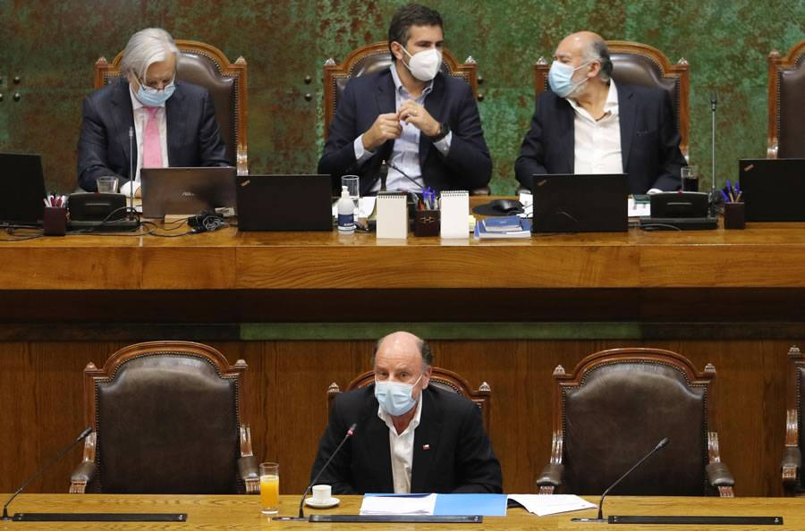
Moción Parlamentaria (2011)
Ingresada el 17 de marzo de 2011.
Comenzó su tramitación a fines del 2012
Objetivos:
Refuerza el estatuto legal y constitucional de las aguas como bienes nacionales de uso público;
Busca generar mayor seguridad y equidad en el acceso al agua;
Establecer una nueva categoría de derecho: agua como derecho humano esencial.
Notes:
Vicho

Slide 50
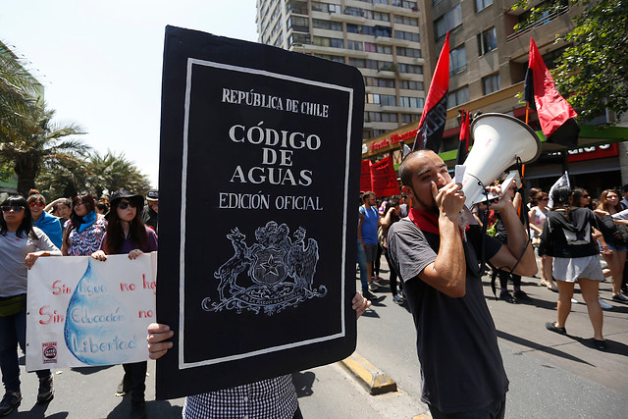
2. Indicaciones del Poder Ejecutivo
(2014 - 2021)
Durante la tramitación del proyecto, éste fue objeto de varias indicaciones por parte de los gobiernos de Michelle Bachelet y Sebastián Piñera.
2014: Indicación sustitutiva del gobierno de Bachelet, es en gran medida una nueva reforma porque incluye 51 indicaciones, de distinto carácter.
2016: El proyecto se aprueba en general y en particular en su primer trámite en la Sala de Diputados del Congreso y pasa al Senado.
Notes:
Vicho

Slide 51
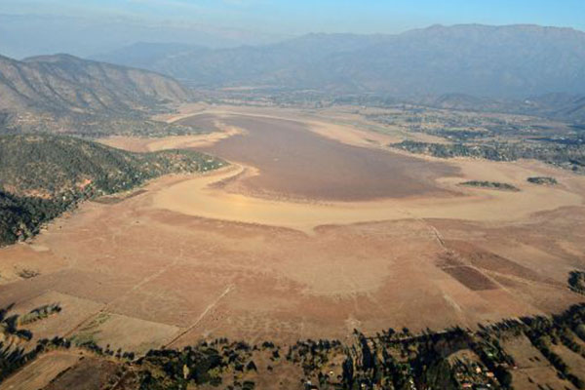
2. Indicaciones del Poder Ejecutivo
(2014 - 2021)
2017: El gobierno de Bachelet presenta nuevas indicaciones.
2019 - 2020: El gobierno de Piñera presenta nuevas indicaciones.
2021: El Senado aprueba el proyecto y vuelve a la Cámara de Diputados, quien rechaza ciertas modificaciones. Se forma una Comisión Mixta.
Notes:
Vicho
En la foto: Laguna Aculeo en la RM, completamente seca desde el año 2018.

Slide 52
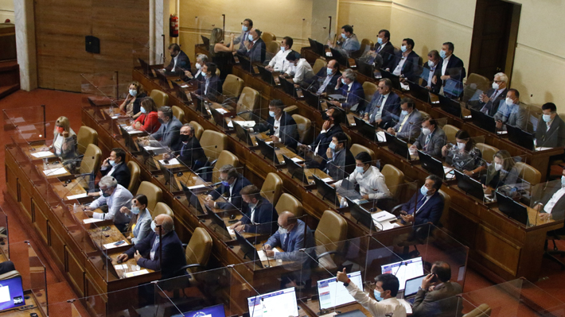
3. Término de tramitación (2022)
Enero 2022: Comisión mixta emite su informe. Es sometido a discusión y aprobado por la Cámara de Diputados y el Senado
Enero - Marzo 2022: Tribunal Constitucional realiza control de constitucionalidad al proyecto. Solo una norma fue declarada inconstitucional
Marzo 2022: Presidente Gabriel Boric firma la reforma.
Abril 2022: Reforma al Código de Aguas es publicada en el Diario Oficial. Comienza su entrada en vigor
Notes:
Vicho

Slide 53
2) Principales reformas
Notes:
Pipe
Advertir:
Los artículos señalados son aquellos del Código de Aguas actualizado, y no los de la Ley N° 21.435.
Personalmente aún estamos comprendiendo los efectos de la reforma y aún queda todo un gran desafío institucional para verla en la práctica.

Slide 54
1) Derecho Humano al Agua y al Saneamiento
2) Preservación ecosistémica
3) Derechos de Aprovechamiento de Aguas
4) Acceso a la información
5) Aguas Subterráneas
Notes:
Pipe

Slide 55
Principales reformas:
2.1) Derecho Humano al Agua y al Saneamiento
Notes:
Pipe

Slide 56
2.1 Derecho Humano al Agua y al Saneamiento
Reconocimiento expreso (art. 5).
Reconocimiento de diversas funciones de las aguas y establecimiento de priorización de (art. 5 bis):
  Consumo humano.
  Uso doméstico de subsistencia.
  Saneamiento.
Reserva de Aguas disponibles (art. 5 ter y 147 bis):
  Interés público.
  Para funciones de subsistencia y preservación ecosistémica.
  Superficiales o subterráneas.
Notes:
Pipe
Reconocimiento expreso:
Un mero reconocimiento legal de dicho derecho humano no bastaba y se incorporaron distintas medidas y herramientas que contribuirán de manera importante en su garantización.
Priorización usos de subsistencia.
Reservas de aguas disponibles
Término: Plazo.
Caducidad: Por no inscripción en CBR.
Extinción: Por no uso.
Renuncia.

Slide 57
2.1 Derecho Humano al Agua y al Saneamiento
Constituir derechos de aprovechamiento aún cuando no exista disponibilidad y sin el procedimiento de constitución (artículos 147 quáter y 148).
  Presidente de la República.
  Informe previo y favorable DGA.
  Última ratio.
Priorización en redistribución en zona de escasez hídrica y autorización de uso sin DAA (art. 314).
Limitación a la expropiación de DAA (art. 27):
  El expropiado debe quedar con agua para subsistencia.
Notes:
Pipe
Última ratio.
El Informe de DGA debe justificar que no ha sido posible la aplicación de otras normas del código o que no han sido efectivas.

Slide 58
2.1 Derecho Humano al Agua y al Saneamiento
Servicios Sanitarios Rurales (SSR):
  Creación de DAA transitorios (art. 5 bis).
  Extensión del derecho a cavar pozos (art. 56).
Ampliación uso de las aguas de vertientes o afloramientos por el ministerio de la ley (art. 20).
  Satisfacer las necesidades humanas de bebida y los usos domésticos de subsistencia.
  Sin reportar utilidad económica alguna.
  No exista un sistema de agua potable concesionada o rural u otra red.
Consideración en Planes Estratégicos de Recursos Hídricos en Cuencas (art. 293 bis).
Notes:
Pipe
Art. 20: “Cualquier persona podrá extraer aguas provenientes de las vertientes, de las nacientes cordilleranas o de cualquier forma de recarga natural que aflore superficialmente (...)”
Consideración en Planes Estratégicos de Recursos Hídricos en Cuencas (art. 293 bis).
Uno de los elementos mínimos que debe considerar este nuevo instrumento es “4. Un plan para hacer frente a las necesidades futuras de recursos hídricos con preferencia en el consumo humano (...)”.

Slide 59
Principales reformas:
2.2) Preservación Ecosistémica
Notes:
Pipe

Slide 60
2.2 Preservación Ecosistémica
La función de interés público de los DAA incluye la preservación ecosistémica y sustentabilidad acuífera (art. 5).
Fortalecimiento caudal ecológico mínimo (retroactivo):
  Áreas bajo protección oficial de la biodiversidad.
  En nuevo punto de extracción.
Creación de derechos de aprovechamiento in situ o no extractivos (art. 129 bis 1 A).
Notes:
Pipe

Slide 61
2.2 Preservación Ecosistémica
Prohibición de nuevos DAA en:
  Glaciares (artículo 5).
  Áreas declaradas bajo protección oficial para la biodiversidad, salvo se trate de actividades compatibles (artículo 129 bis 2).
DAA vigentes en áreas declaradas bajo protección oficial para la biodiversidad “sólo podrán ejercerse en la medida que ello sea compatible con la actividad y fines de conservación de éstas” (retroactividad).
Notes:
Pipe
Compatibilidad de actividades según Informe de MMA.

Slide 62
2.2 Preservación Ecosistémica
Protección de turberas (art. 47):
  Prohibición de drenaje.
  Zonas identificadas por el MMA (Inventario Nacional de Humedales).
  En la provincia de Chiloé, en las regiones de Aysén del General Carlos Ibáñez del Campo y de Magallanes, y en la Antártica Chilena.
  DGA delimitará el área de prohibición.
Expropiación para la conservación de los recursos hídricos (art. 27).
Reserva de Aguas (art. 5 ter y 147 bis).
Sustentabilidad de acuíferos y profundización de regulación (art. 55 bis a art. 68).
Notes:
Pipe
Expropiación:
Además de para las necesidades domésticos de una población.
Reserva de Aguas: DHAS (explicado).
Sustentabilidad de acuíferos: Aguas Subterráneas (se explicará).

Slide 63
Principales reformas:
2.3) Derechos de Aprovechamiento de Aguas
Notes:
Vicho

Slide 64
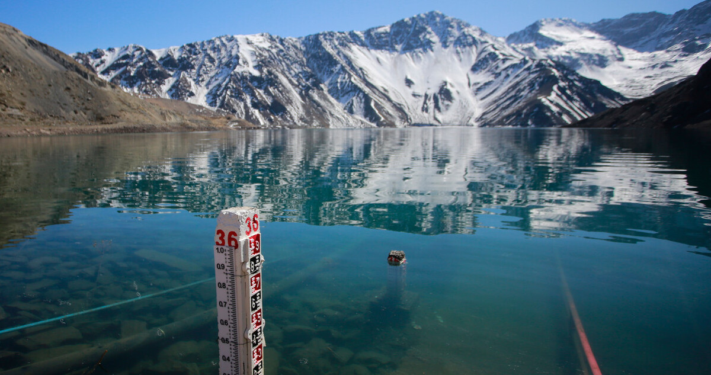
2.3 Derechos de
Aprovechamiento de Aguas
Se constituyen en función del interés público y podrán ser limitados en su ejercicio (Artículo 5).
Naturaleza, características, origen y duración (Artículo 6)
  Naturaleza: derecho real;
  Características: uso y goce temporal.
  Origen: concesión o el ministerio de la ley;
  Duración: 30 años, prorrogable por el solo ministerio de la ley.
    Plazos menores por resolución fundada;
    Titular puede pedir prórroga anticipada (10 años previos al vencimiento).
  Criterio para concesión: disponibilidad fuente o sustentabilidad.
Notes:
Vicho:

Slide 65
2.3 Derechos de
Aprovechamiento de Aguas
Extinción
Se produce por su no uso efectivo (Artículo 6 bis y 129 bis 9°).
  Plazos de extinción:
    Consuntivos → 5 años
    No consuntivos → 10 años
Todo cambio de uso de un derecho de aprovechamiento deberá ser informado a la Dirección General de Aguas (Artículo 6 bis).
  Resolución que declare extinguido un derecho de aprovechamiento de agua podrá ser objeto de un recurso de reconsideración (Artículo 6 bis).
Notes:
Vicho

Slide 66
2.3 Derechos de
Aprovechamiento de Aguas
Plazo de los derechos de aprovechamiento antiguos (artículos 129 bis 4 d) y 5 d) y artículo séptimo transitorio de la Ley N° 21.435).
  Derechos de aprovechamiento no consuntivos → 10 años contados desde que el derecho sea incluido en la nómina de patentes elaborada en diciembre de 2022 y publicada en enero de 2023.
  Derechos de aprovechamiento consuntivos → 5 años contados desde que el derecho sea incluido en la nómina de patentes elaborada en diciembre de 2022 y publicada en enero de 2023.
Suspensión del plazo para la extinción (Artículos 6 bis y 129 bis 4 y 5).
  Durante la tramitación de permisos administrativos para construir obras necesarias para el uso del agua;
  Tramitación de otros permisos administrativos, litigios pendientes.
Notes:
Vicho

Slide 67
2.3 Derechos de
Aprovechamiento de Aguas
Caducidad (Artículos 150, 1 transitorio y 2 transitorio)
Se producirán si no se inscriben en el Conservador de Bienes Raíces y en el Catastro Público de Aguas que tiene a su cargo la Dirección General de Aguas (MOP).
  Derechos nuevos → Previo a constituirlos, la Dirección General de Aguas los inscribirá en el Registro del Conservador de Bienes Raíces respectivo y en el Catastro Público de Aguas.
  Derechos preexistentes → Plazo de 18 meses para ser inscritos en el Conservador de Bienes Raíces respectivo y registrados en el Catastro Público de Aguas.
Notes:
Vicho

Slide 68
2.3 Derechos de
Aprovechamiento de Aguas
Caducidad (Artículos 150, 1 transitorio y 2 transitorio)
  Ampliación de plazo → 5 años cuando titulares son pequeños productores agrícolas.
  Exenciones:
    Servicios Sanitarios Rurales
    Comunidades agrícolas definidas en el artículo 1 DFL N° 5 de 1967, del MINAGRI
    Propietarios de áreas protegidas que no utilicen los derechos de aprovechamiento
    Indígenas o comunidades indígenas.
Notes:
Vicho

Slide 69
2.3 Derechos de
Aprovechamiento de Aguas
Dirección General de Aguas tendrá la facultad para redistribuir aguas superficiales cuando la extracción de algunos usuarios afectan los derechos de otros usuarios (Artículo 17).
En fuentes subterráneas, cuando la explotación de aguas por algunos usuarios ocasionare perjuicios a los otros titulares de derechos, la Dirección General de Aguas podrá, de oficio o a petición de parte, establecer la reducción temporal del ejercicio de los derechos de aprovechamiento (Artículo 62).
Notes:
Vicho

Slide 70
2.3 Derechos de
Aprovechamiento de Aguas
Por circunstancias excepcionales y de interés nacional, Presidencia de la República podrá disponer la denegación parcial o total de solicitudes de derechos de aprovechamiento (Artículo 147 bis)
Si no hay disponibilidad para otorgar los derechos de aprovechamiento en la forma solicitada, el Director General de Aguas podrá hacerlo en cantidad o con caracteristicas diferentes, e incluso podrá denegar total o parcialmente las solicitudes (Artículo 147 bis)
Notes:
Vicho

Slide 71
Principales reformas:
2.4) Acceso a la Información
Notes:
Vicho

Slide 72

2.4. Acceso a la Información
Se establecen distintas medidas para asegurar el carácter público de la información:
Dirección General de Aguas tiene el deber de publicar periódicamente la información que recabe (Artículo 299 quáter).
Información relacionada con las zonas de prohibición será pública (Artículos 63 y 67 bis)
Dirección General de Aguas deberá publicar en el sitio web institucional
  Información del Catastro Público de Aguas (Artículo 122)
  Información de Red de Estaciones de Control de calidad, cantidad y niveles de las aguas (Artículo 129 bis 3°).
  Listado de derechos sujetos al pago de patentes (Artículo 129 bis 7°).
Notes:
Vicho

Slide 73
2.4. Acceso a la Información
Establece la creación de Planes Estratégicos de Recursos Hídricos (PERH) de carácter público. Ello deben considerar el cambio climático, la disponibilidad hídrica y las necesidades que surjan en cada cuenca (Artículo 293 bis).
Crea un Fondo para la Investigación, Innovación y Educación en Recursos Hídricos destinado a financiar las investigaciones necesarias para la adopción de medidas para la gestión de recursos hídricos e implementar los Planes Estratégicos de Recursos Hídricos (PERH) (Artículo 293 ter).
Dirección General de Aguas deberá mantener y operar el servicio hidrométrico nacional, que incluye mediciones de cantidad y calidad el agua. Así como la red de monitoreo e inventario de glaciares y nieves (Artículo 299 b) 1).
Notes:
Vicho

Slide 74
2.4. Acceso a la Información
Mejora la disponibilidad de la información y establece deber de titulares de informar a la Dirección General de Aguas en distintas situaciones:
Todo cambio de uso de un derecho de aprovechamiento (Artículo 6 bis)
Beneficiarios del sistema de drenaje deberán informar características de los sistemas utilizados (Artículo 48).
Servicios Sanitarios rurales que caven pozos para fines de consumo humano deberán informar de dichas obras (Artículo 56).
Aguas del Minero halladas deben ser informadas (Artículo 56 bis)
Comunidades de Aguas subterráneas deberán transmitir información que obtengan de los sistemas de medición en zonas de prohibición y áreas de restricción (Artículo 67).
Notes:
Vicho

Slide 75
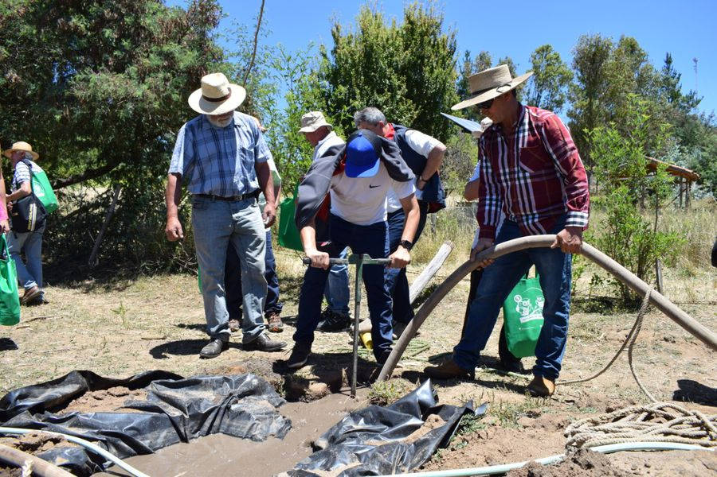
2.4. Acceso a la Información
Organizaciones de Usuarios de Aguas (OUA)
  DGA debe brindar asesoría técnica y legal para su constitución y operación (Artículo 299 letra e)).
  Plazo de un año para la formación de Comunidades de Aguas Subterráneas en Zonas de Prohibición y Áreas de Restricción de acuerdo a las reglas señaladas para dichas organizaciones (Artículo 63).
  Fortalecimiento de las atribuciones de la DGA respecto al acuerdo para la distribución y redistribución de las aguas presentada por la o las juntas de vigilancias (Artículo 314).
Notes:
Vicho

Slide 76
Principales reformas:
2.5) Aguas Subterráneas
Notes:
Pipe
Exploración
Explotación

Slide 77
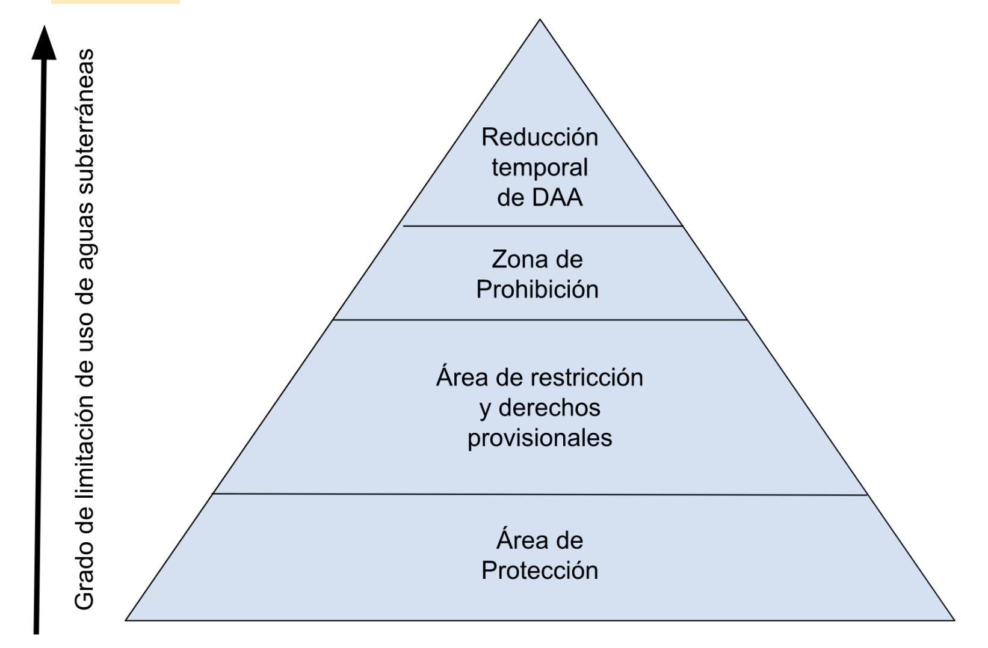
Notes:
Pipe

Slide 78
2.5 Aguas Subterráneas
Función de interés público de los DAA (art. 5).
  Incluye la sustentabilidad acuífera.
Definición de acuífero (art. 55 bis) y su sustentabilidad (art. 62).
Explotación debe lograr un aprovechamiento sustentable (art. 59).
  Deber de la DGA de limitar DAA a prorrata cuando se afecta (art. 62):
    Requiere constatación de la DGA, de oficio o a petición.
Legalización de materias reglamentarias
  Área de protección (art. 61)
    200 metros desde la captación subterránea.
    Posibilidad de radios superiores.
Notes:
Pipe
Art. 59 refiere a la explotación.

Slide 79
2.5 Aguas Subterráneas
Ampliación exigencia de autorización de exploración (art. 58):
  Pajonales.
  Región de Arica y Parinacota, de Atacama y de Coquimbo.
  Alimenten humedales declarados como ecosistemas amenazados, degradados o sitios prioritarios* (MMA).
Ampliación zonas de prohibición de explotación “permanentes” (art. 63):
  Sin necesidad de declaración expresa.
  Para extracciones mayores como para nuevas.
  Ampliación de zonas.
Notes:
Pipe
Ampliación exigencia de autorización de exploración (Art. 58):
Art. 58 refiere a la exploración.
Humedales: En la medida que esa declaración, en coordinación con la Dirección General de Aguas, contenga entre sus fundamentos que la estructura y el funcionamiento de dicho humedal está dado por los recursos hídricos subterráneos que lo soportan
Ampliación zonas de prohibición de explotación “permanentes” (art. 63):
Pajonales.
Región de Arica y Parinacota, de Atacama y de Coquimbo.
Alimenten humedales declarados como ecosistemas amenazados, degradados o sitios prioritarios* (MMA) + Humedales Urbanos Declarados.

Slide 80
 | Exigencia de autorización fundada DGA para explorar (art. 58) |  | Zona de prohibición “permanente” (art. 63)
- | Pre reforma | Post Reforma | Pre reforma | Post Reforma
Acuíferos que alimenten: | Vegas y bofedales. | Vegas, pajonales y bofedales. | Vegas y bofedales. | Vegas, pajonales y bofedales.
Regiones: | 1) Tarapacá 2) Antofagasta | ---1) Arica y Parinacota. 2) Tarapacá. 3) Antofagasta. 4) Atacama. 5) Coquimbo. | 1) Tarapacá 2) Antofagasta | 1) Arica y Parinacota. 2) Tarapacá. 3) Antofagasta. 4) Atacama. 5) Coquimbo.
A nivel nacional: | X | Humedales amenazados, prioritarios o degradados*. | X | Humedales amenazados, prioritarios, degradados o urbanos*.
Notes:
Se prohíbe la intervención en sectores acuíferos que alimenten humedales declarados por el Ministerio de Medio Ambiente como ecosistemas amenazados, prioritarios o degradados, en la medida que esa declaración, en coordinación con la Dirección General de Aguas, contenga entre sus fundamentos que la estructura y el funcionamiento de dicho humedal está dado por los recursos hídricos subterráneos que lo soportan (artículo 58).

Slide 81
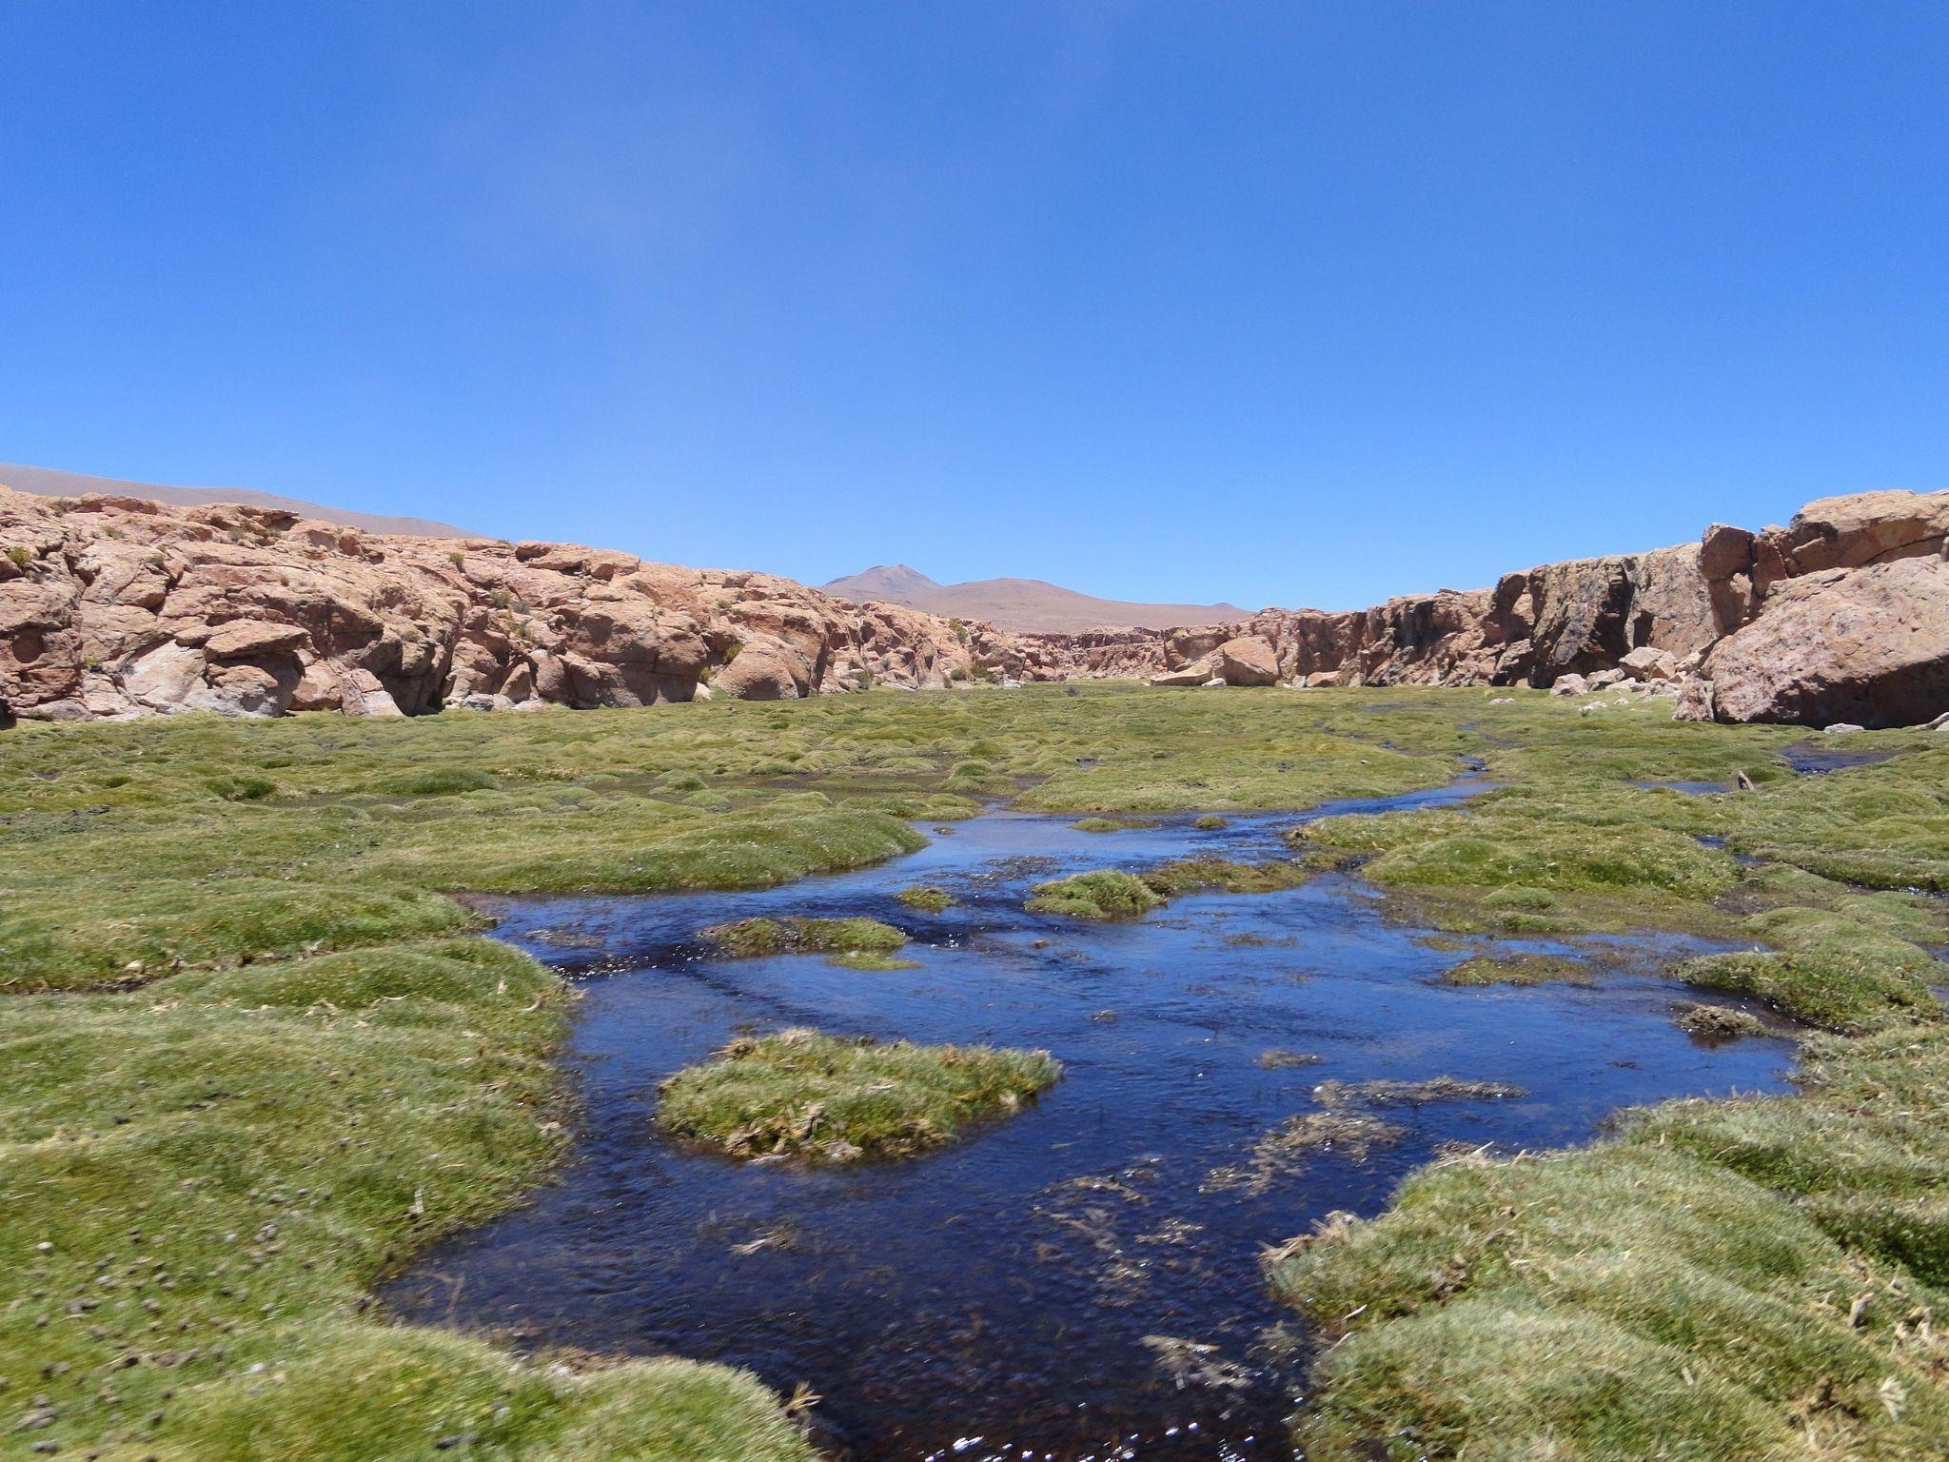
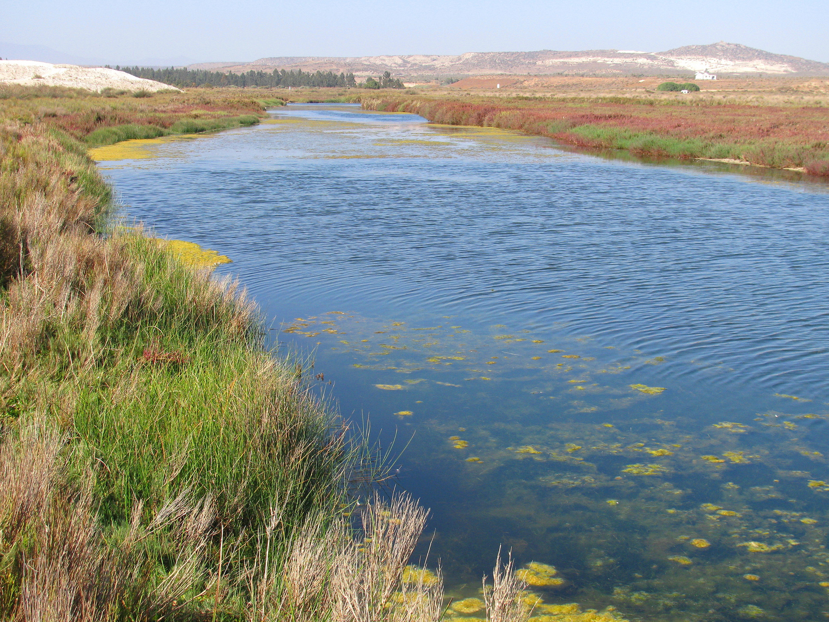
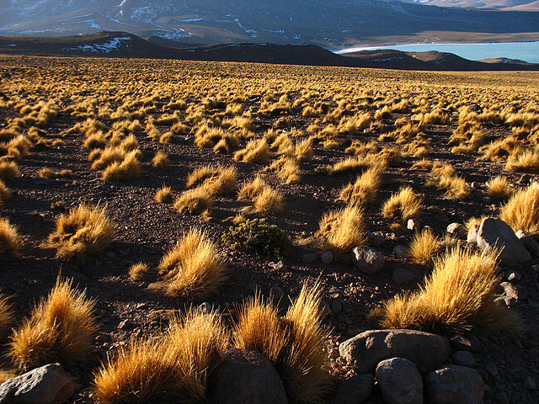
Bofedal
Vega
Pajonal

Slide 82
2.5 Aguas Subterráneas
Fortalecimiento de Comunidad de Aguas Subterráneas (art. 63)
  En declaración zona de prohibición.
  No se podrá promover cuestión sobre su existencia.
  Si luego de 1 año no suman, la DGA no podrá autorizarles cambios en el punto de captación.
Ampliación facultades de policía y vigilancia (art. 55 ter):
  Actos u obras en el suelo o subsuelo.
  Posibilidad de menoscabar disponibilidad o calidad.
Deber de Declarar Zona de Prohibición (art. 67)
  Cuando los efectos sobre la sustentabilidad obedezcan no a razones ocasionales, sino a una situación permanente.
Notes:
Pipe

Slide 83
2.5 Aguas Subterráneas
Área de restricción (art. 65, 66 y 67):
  No se podrán otorgar DAA definitivos.
  Excepcionalmente DAA provisionales:
    Previo informe técnico.
    No afecten derechos preexistentes y/o sustentabilidad del acuífero.
  DAA definitivos + provisionales = 0 disponibilidad → Zona de
  Reevaluación obligatoria cada 5 años.
Profundización de la recarga de acuíferos (art. 66 bis):
  Definición recarga natural y artificial.
  Fines de la recarga artificial.
  El límite es el perjuicio de terceros.
Notes:
Pipe

Slide 84
2.5 Aguas Subterráneas
Control y limitación de “Aguas del Minero” (art. 56 bis):
  Deber de informar hallazgo en 90 días corridos.
  “No podrá poner en peligro la sustentabilidad de los acuíferos”.
  Informe técnico de la DGA en 90 días corridos.
  DGA debe limitar uso en caso de verificarse “grave afectación de los acuíferos o a los derechos de terceros”.
  Art. octavo transitorio: 15 meses.
Notes:
Pipe

Slide 85
Conclusiones
Fortalecimiento de calidad de bien nacional de uso público.
Rompe frontera antropocéntrica (preservación ecosistémica).
¿Reforma del Código o Nuevo Código de Aguas?
Implementación: Adecuaciones normativas y reglamentarias.
Pendiente: Gobernanza de las Aguas → Consejos de Cuenca.

Slide 86
Gracias y Mucha Suerte
felipe.contardo@derecho.uchile.cl
vicente.diaz@derecho.uchile.cl
Notes:
Invitar a pasantías Newenko.

